Slide 1
az ÉDUVIZIG területét érintő jelentős vízgazdálkodási problémák, terhelések és azok hatásai TERÜLETI FÓRUM
Dénesné Érseki Gabriella, Nagy Anna
(Észak-dunántúli Vízügyi Igazgatóság, Győr)

Slide 2
Tartalom
Jelentős vízgazdálkodási problémák
Hidromorfológiai problémák (Dénesné Érseki Gabriella)
Vízminőséggel és természetvédelemmel kapcsolatos problémák (Nagy Anna)

Slide 3
A jelentős vízgazdálkodási problémák
A VKI előírja a jelentős vízgazdálkodási problémák (JVP) közbenső felülvizsgálatát.
A JVP célja, hogy a vízgyűjtő-gazdálkodási terv (VGT) megfelelő, problémaorientált intézkedéseket tartalmazzon.
A jelentős vízgazdálkodási kérdések dokumentumai 2014-ben elkészültek.
Az ÉDUVIZIG működési területén a Duna részvízgyűjtőre és 7 db tervezési alegységre készült JVK.
A JVK dokumentumokat 2014. november hónapban publikáltuk a www.vizeink.hu honlapon.
A JVK dokumentumokra 2015. május 30-ig lehetett észrevételeket küldeni

Slide 4
JVP elkészítésének módszertana
Cél: a „jó állapot” elérése
DPSIR – Európai Környezetvédelmi Ügynökség
DPSIR - Driver Pressure Status Impact Response
R
A tervezés a hajtóerő (Driver), a terhelés (Pressure), az állapot (Status), a hatás (Impact) értékelése alapján jut el az intézkedésig (Response).
I
D
S
P

Slide 5
Megoldott problémák
Szigetközi hullámtéri és mentett oldali vízpótló rendszer alsó szakaszának vízpótlása, hosszirányú átjárhatósága
Megoldás: „Szigetközi mentett oldali és hullámtéri vízpótló rendszer ökológiai célú továbbfejlesztése” című projekt
Nagy-Pándzsa árvízlevezető képességének romlása
Megoldás: „Nagy-Pándzsa vízgyűjtő revitalizációja „ projekt
Marcal- árvízvédelmi védvonalak kiépítettségének hiánya
Megoldás: „Marcal jobb parti árvízvédelmi részöblözet árvízvédelmi biztonságának javítása” projekt
Répce-alsó szakasz vízhiánya
Megoldás: „A Répce, Rábca menti területek, vizes élőhelyek helyreállítása, vízellátása” című projekt keretében megvalósult kivitelezések
Által-ér: nem megfelelelő állapotú létesítmények miatt az árvíz levezető képesség romlása
Megoldás: „A Tatai Öreg-tó és Által-ér vízgyűjtő rehabilitációja” című projekt
Lajta partvédelme
Megoldás: „Mosoni-Duna és Lajta folyó térségi vízgazdálkodási rehabilitációja” című projekt
Táti térség és Komárom-almásfüzítői szakasz árvízi biztonságának javítása
Megoldás: „Tát, Kenyérmezei és Únyi-patak visszatöltésezése” című projekt

Slide 6
Hidromorfológiai problémák a VGT2-ben
A medersüllyedés hatására csökkenő kis- és középvízszintek (Duna, Mosoni-Duna, Rába)
A főmeder és mellékágrendszer megfelelő kapcsolata, a hossz- és keresztirányú átjárhatóság hiánya (Duna, Rába)
A hullámtéri feltöltődés és az árvízi levezető-képesség romlása, emelkedő árvízszintek, az árvízvédelmi védvonalak kiépítettségének hiánya
(Duna, Mosoni-Duna, Rába, Répce-árapasztó, a Duna kisebb
mellékvízfolyásai)
A vízigények időbeni eloszlása és mértéke nem felel meg a készletek alakulásának, a vízhiány visszatérő probléma (Concó, Szendi-ér, Által-ér)
Általános problémák

Slide 7
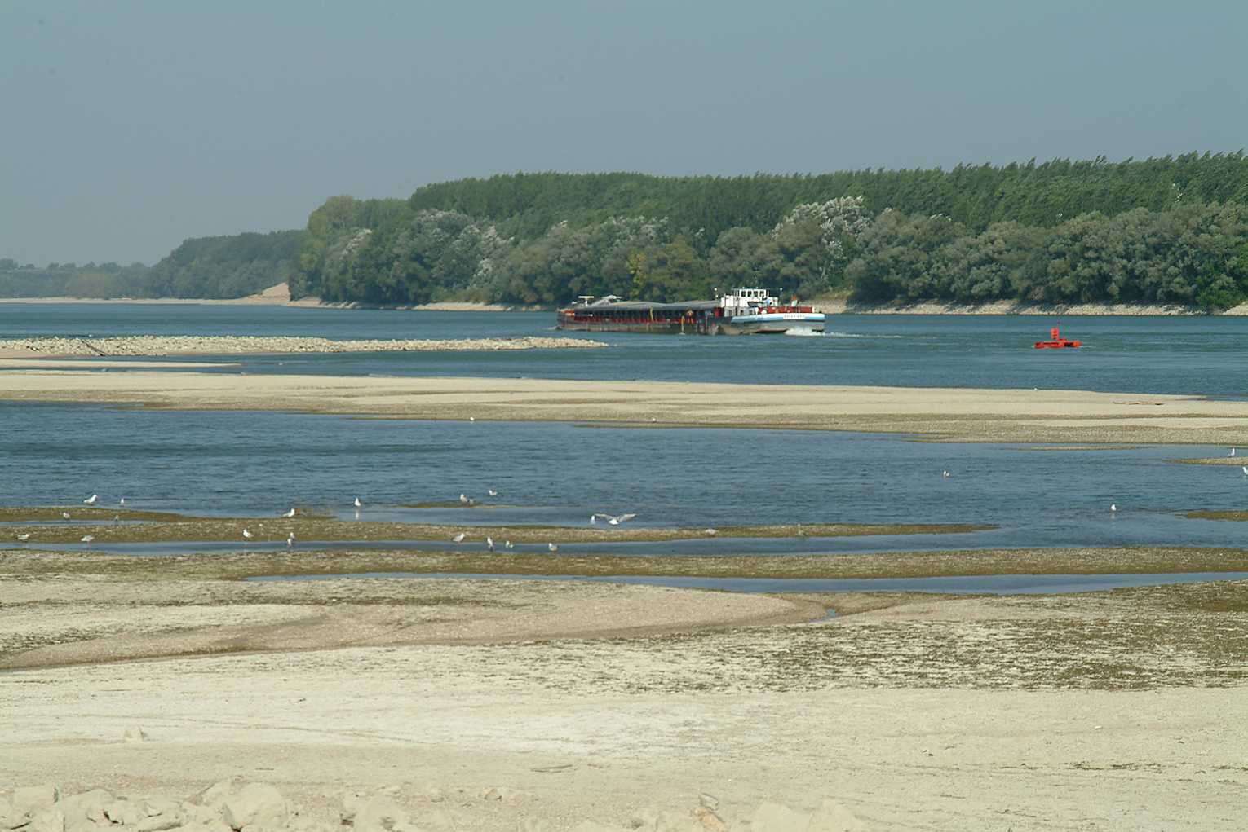
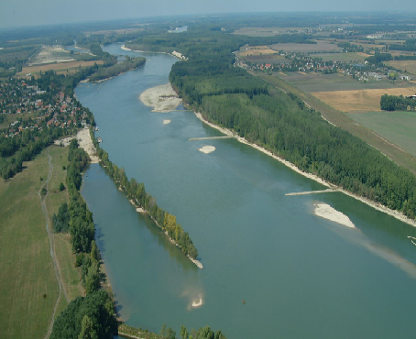
A medersüllyedés hatására csökkenő kis- és középvízszintek, a felszín alatti víztől függő ökoszisztémák károsodása
Duna
A folyó vízlépcsőzésének-, illetve a hajózhatóság érdekében végzett kotrások hatására a görgetett hordalékszállítás gyakorlatilag megszűnt
Alacsony kis- és közép vízszintek
Növényzettel benőtt szigetek kialakulása miatt fontos ívó és élőhelyek szűnnek meg
Zátonyok, szigetek, gázlók kialakulása, korlátozásokkal biztosítható hajóút
Alacsony talajvízszintek, felszín alatti víztől függő ökoszisztémák károsodása

Slide 8
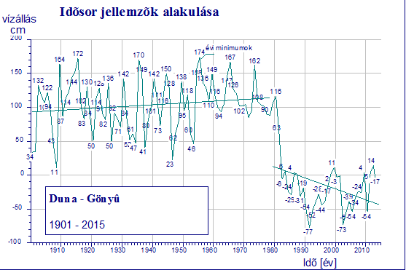
A medersüllyedés hatására csökkenő kis- és középvízszintek
Duna
Gönyű térségében a kisvízszint csökkenése közel 2 méteres.

Slide 9
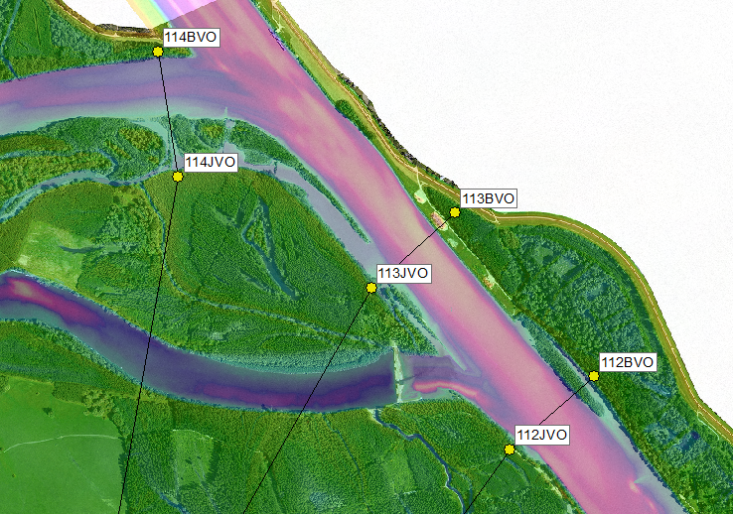
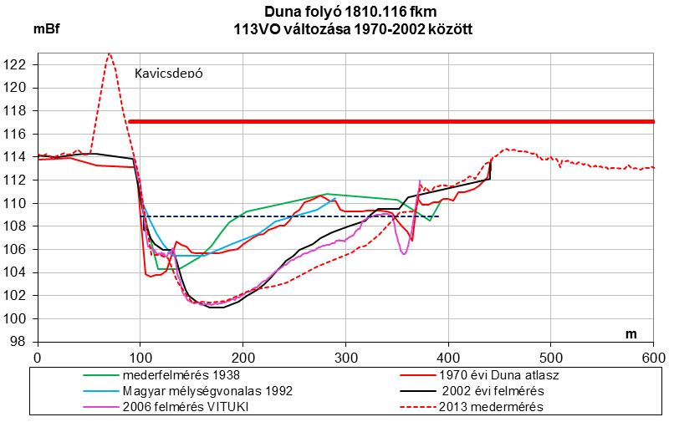
A medersüllyedés hatására csökkenő kis- és középvízszintek
Duna
VO szelvény változása Szap térségében

Slide 10
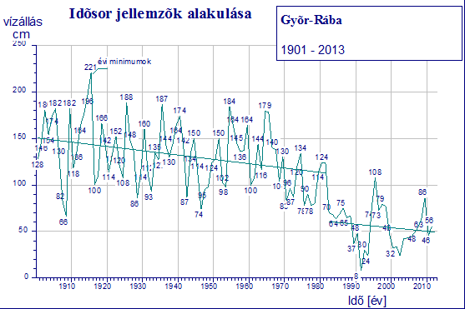
A medersüllyedés hatására csökkenő kis- és középvízszintek
Mosoni-Duna és Rába torkolati szakaszának mélyülése a Duna (fenékszintjének) kis- és középvízszintjének jelentős süllyedése miatt

Slide 11
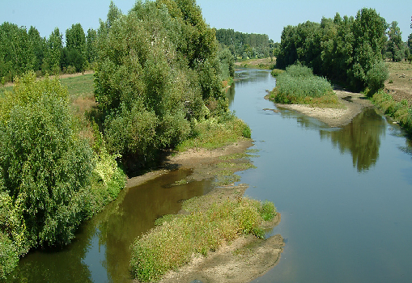
A medersüllyedés hatására csökkenő kis- és középvízszintek
Rába
A befogadó Duna jelentős vízszintsüllyedése
Töltéserősítés a folyó medréből kitermelt anyagból, lassú visszatöltődés
Kedvezőtlen hatások a mentesített területen is jelentkeznek
A Rába jelenlegi fenékvonala jelentős mértékben a környező belvízcsatornák fenékszintje alatt marad
A vízszintcsökkenés hatása: csökken a vízfolyás partján található vizes élőhelyek kiterjedése
A Rábaköz területének külső vízpótlása nem megoldott!

Slide 12
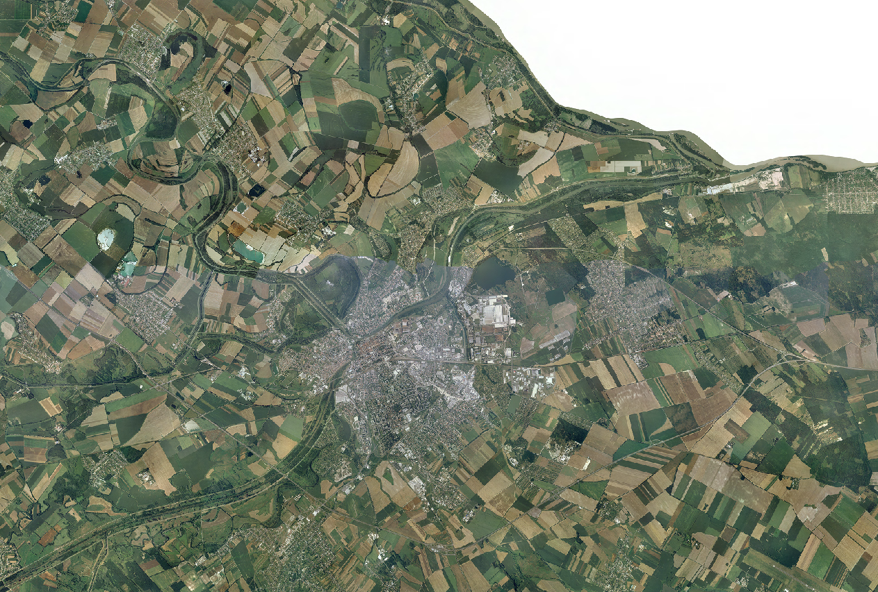
A medersüllyedés hatására csökkenő kis- és középvízszintek
Megoldások:
Duna, Rába: a lesüllyedt kis- és középvízszintek rehabilitációja
Mosoni-Duna, Rába: Mosoni - Duna torkolati szakaszának vízszint rehabilitációja az árvízkapu funkciót biztosító torkolati műtárgy megépítésével
Rába alsó szakasza, Hanság térsége:
A Rábaköz –Tóköz projekt, illetve a Mosoni-Duna és Rába felőli vízpótlás biztosítása
A meglévő belvízrendszer medreinek rekonstrukciója, rendszereket összekötő csatornák és új műtárgyak építése.
Hatékonyabb vízkészlet - gazdálkodás a megfelelő üzemeltetés kidolgozásával.

Slide 13
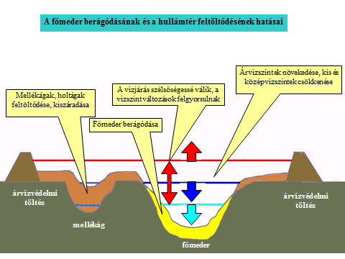
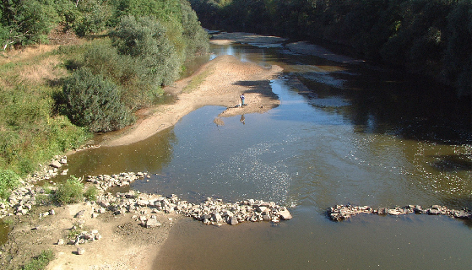
A főmeder és mellékágrendszer megfelelő kapcsolata, a hossz- és keresztirányú átjárhatóság hiánya
Duna, Rába alsó szakasza
A meder vízszintsüllyedése, a feliszapolódás, a középvízi meder és mélyebb fekvésű hullámtéri területek elnövényesedése miatt a főmeder elkülönül a hullámtéri ágaktól
Rába
A hosszirányú átjárhatóság az ÉDUVIZIG területén megoldódott (nicki duzzasztónál kiépült hallépcső).
A középvízi meder partélein kialakuló övzátonyok a keresztirányú átjárhatóságot jelentősen korlátozzák. A folyóhoz kapcsolódó vízfolyásoknál, csatornáknál sem megoldott a szabad átjárhatóság.
Hatás: a Keresztirányú művek, hosszirányú beavatkozások , illetve a mellékágak gyakori kiszáradása, megváltozott élőhelyekhez, értékes élőhelyek eltűnéséhez vezethet.
Megoldás: a hullámtéri és mentett oldali holtágak rehabilitációja fenékküszöbök kialakításával, illetve a rendszeres fenntartási munkák elvégzése.
Notes:
A Rába vízszintsüllyedés, a feliszapolódása, illetve a középvízi meder, valamint kiszáradó mélyebb fekvésű hullámtéri területek elnövényesedése okozza
a főmeder hullámtéri holtágaktól, laposoktól való elkülönülését.
A Rába ÉDUVIZIG kezelésében lévő 86 km hosszú szakaszán az egyetlen keresztirányú elzárás a nicki duzzasztómű jelenti. Az itt kiépült hallépcső a hosszirányú átjárhatóságot biztosítja.
A keresztirányú átjárhatóságot jelentősen korlátozzák a középvízi meder partélein kialakuló övzátonyok. A folyóhoz kapcsolódó vízfolyásoknál, csatornáknál sem megoldott a szabad átjárhatóság.
A mentett oldali holtágak rehabilitációjára és a folyóval történő kapcsolat helyreállítására erős helyi igény mutatkozik.

Slide 14
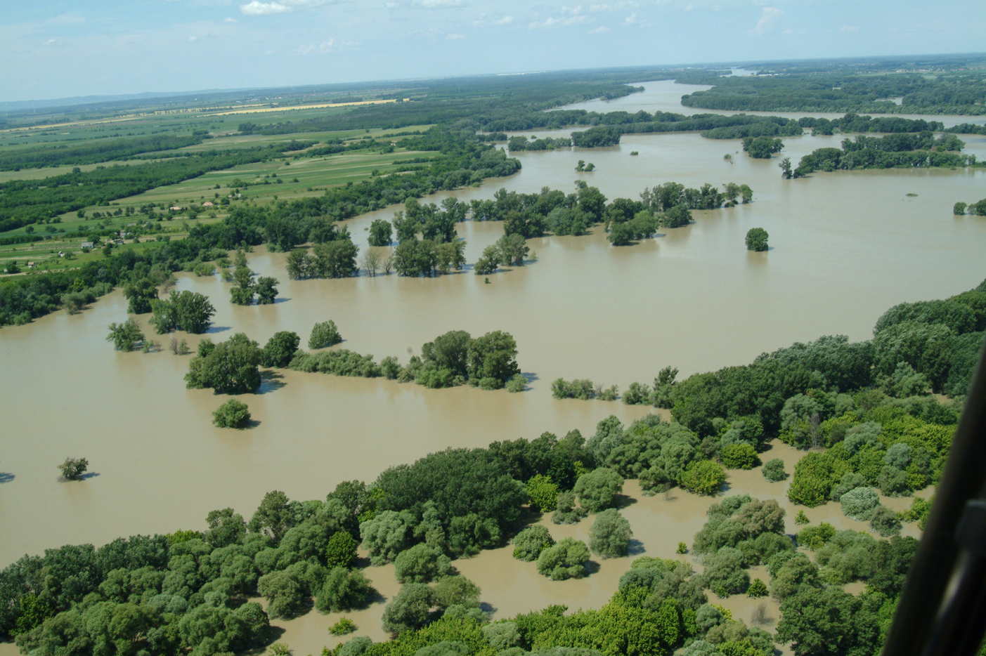
A hullámtéri feltöltődés és az árvízi levezető-képesség romlása, emelkedő árvízszintek
Duna
(Duna Szigetköznél, Duna Gönyű és Szob között)
Árvízi levezető-képesség romlását befolyásoló tényezők:
A kis vízszintek csökkenésével a középvízi és nagy mederben terjeszkedő növényzet
Árvíz idején lebegtetett hordalék lerakódása meder felöltődés árvízszintek folyamatos növekedése

Slide 15
A hullámtéri feltöltődés és az árvízi levezető-képesség romlása
Az emelkedő dunai árvízszintek növekvő árvízi kockázatot jelentenek a betorkolló vízfolyások torkolati szakaszain
Mosoni-Duna és Rába alsó szakasza
A Duna visszaduzzasztó hatásának eredményeképpen a Mosoni-Duna és Rába alsó szakaszán az árvízszintek növekedése tapasztalható
Cuhai Bakony-ér, Concó, Által-ér, Unyi-patak, Kenyérmezei patak
A Duna visszaduzzasztó hatása megjelenik a kisvízfolyások torkolati szakaszán is a vízlevezető képesség romlása
Árhullámok jelentős mennyiségű hordalékszállítása (nagy esés, nagy sebesség) torkolati síkvidéki szakaszon hordalék lerakódás túlzott növényi vegetáció feliszapolódott meder lefolyási szelvény csökkenése
vízelvezető képesség romlása vízkár események
Répce-árapasztó:
- Az árhullámok a hullámtér iszappal történő feltöltődését eredményezték- árvízi levezető képesség romlása

Slide 16
A hullámtéri feltöltődés és az árvízi levezető-képesség romlása
Megoldások:
Duna Szigetköznél és Duna Gönyű-Szob közötti szakasza:
A Duna árvíz levezető képességének javítása a Duna Nagyvízi Mederkezelési Tervében (továbbiakban:NMKT) előirányzott beavatkozásokkal .
Mosoni-Duna, és Rába alsó szakasza:
A Mosoni-Duna torkolati szakaszán árvízkapuként megépülő torkolati zsilippel történő vízszint szabályozása
Rába alsó szakasza:
A Rába árvízi levezető képessége többek között az árvízi levezető sáv rehabilitációjával is javítható lenne, az elsődleges levezetési sávok biztosításával. Egyes helyeken a szűkületek miatt a töltés áthelyezése is szükségessé válhat. Répcelak és Csánig térségében lévő közúti és vasúti híd átépítése is indokolt. (NMKT és Rába -völgy projekt)
Répce-árapasztó:
Nagyvízi Mederkezelési Terv: Az árvízi levezető képesség javítására indított projekt ben megfogalmazott intézkedés, mint pl. a Répce-árapasztó meder keresztszelvényének bővítése, visszaállítása az eredeti állapotra
A levezető- képesség javítása során a vízi ökoszisztémák partközeli élettere növelhető!

Slide 17
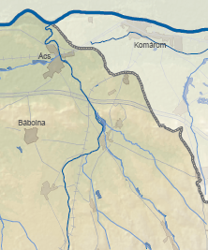
A vízigények időbeni eloszlása és mértéke nem felel meg a készletek alakulásának, a vízhiány visszatérő probléma
Concó és Szendi-ér
A Szendi-ér torkolatánál található Nagyigmándi halastavak vízpótlására a Szendi-ér és mellékvízfolyásainak teljes vízkészletét felfoghatja, illetve a Concó vízhozamának teljes vízkivételét okozhatják-
Hatás:
- Veszélyezteti a Nagyigmánd alatti vízigények biztosítását
- Concó vízkészlete Nagyigmánd alatt csak a Komárom-Ács Vízmű kommunális tisztított szennyvízbevezetésből származik- ökológiai probléma

Slide 18
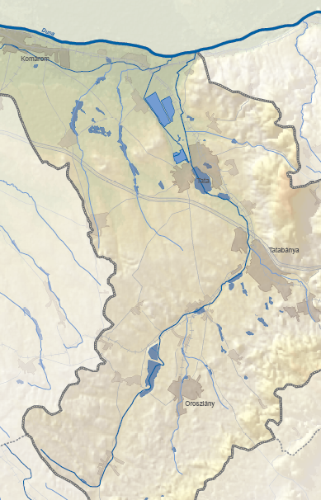
A vízigények időbeni eloszlása és mértéke nem felel meg a készletek alakulásának, a vízhiány visszatérő probléma
Által-ér
Az Által-ér vízgyűjtőjén lévő tavak jelenlegi üzemrendje és az egyéb vízigények a vízgyűjtőn nincsenek megfelelően összhangban, ezért kisvizes időszakban a vízhiány jelentős
Száraz időszakban az érkező vizeket a tározók párolgási veszteségének biztosítására használják fel, a továbbvezetési kötelezettséget nem tartják be-kedvezőtlen ökológiai állapot
Megoldás: a vízigények felülvizsgálata, a mederben továbbvezetendő vízmennyiségek meghatározása és betartatása

Slide 19
Általános problémák
Szükséges karbantartási, fenntartási munkák finanszírozásának hiányosságai
Vizes élőhelyeknek minősíthető területeken költséges az intenzív agrárgazdálkodás feltételeinek biztosítása
A vízfolyások rendelkezésére biztosított „élettér „ kicsi. Szűrőmezők, partbiztosítás, árnyékolás hiánya- túl közel van a művelt terület a vízfolyáshoz
Nem szolgálja a jelenlegi agrár támogatási rendszer a VKI és a Natura 2000 jogszabályok által elvárt eredményeket. (Nincs forrás a vízfolyások mentén szélesebb sáv kisajátítására).
Nehéz-gyakran nem is sikereres-a vízgazdálkodási feladatok és a természetvédelmi korlátozások összehangolása
A parti területek intenzív használata miatt a víz tározására nincs elegendő terület, így az árvízmentesítés csak mederkarbantartással lehetséges (ökológiai romlás)
Notes:
A hidromorfológiai problémákhoz kapcsolódnak az általános problémák is. Ugyanis a vízfolyások szerepe nagyrészt a szükséges vízmennyiség biztosításában vagy a víz levezetésében jelenik meg, ami maga után vonja a medrek „tisztán tartásának” feladatát
A vízrendezési létesítmények, vízi medrek rendszeres szükséges karbantartási, fenntartási munkáinak pénzügyi fedezete már hosszú ideje nem áll rendelkezésre. Minimális műszaki igény lenne a medrek évenként legalább egyszeri kaszálása, az iszapolások 5-10 éves ciklusidőben történő elvégzése. Forráshiány miatt a vízi medrek benőttsége, ill. a feliszapolódás már olyan mértékű, hogy az alacsony vízhozamok is csak magas vízszinttel vezethetők le, mely adott esetben helyi károkat eredményezhetnek. A helyzetet tovább rontotta a társulati vízfolyások forrás nélkül történt átvétele.
Költséges tevékenység az intenzív agrárgazdálkodás feltételeinek biztosítása olyan, rendszeresen, nagy gyakorisággal vízborította (árvizes és/vagy belvizes) területeken.
Mivel a művelt terület túl közel van a vízfolyáshoz nincs lehetőség a vízfolyások partbiztosítására és árnyékolására (legalább féloldali) árnyékoló faállomány kialakítására.
Nem szolgálja a jelenlegi agrár támogatási rendszer a VKI és a Natura 2000 jogszabályok által elvárt eredményeket. Ezen az állapoton megfelelő agrár támogatási rendszer, ösztönzők kialakítása segíthet csak (nincs forrás a vízfolyások mentén szélesebb sáv kisajátítására).
Nehéz – gyakran nem is sikeres - a természetvédelmi korlátozások és a vízgazdálkodási feladatok ellátásának kellő összehangolása.
A parti területek intenzív használata miatt a víz tározására nem áll rendelkezésre elegendő terület, így az árvízmentesítés egyetlen útja a medrek karbantartása (növényzet irtása, mederkotrás), ami gyakran az ökológiai állapot romlását idézi elő. A meder fenntartásra azonban kevés a pénz.
Az átfogó problémák megoldása a legfontosabb, mivel azok hatása mindegyik víztest kategória állapotára jótékonyan hat.

Slide 20
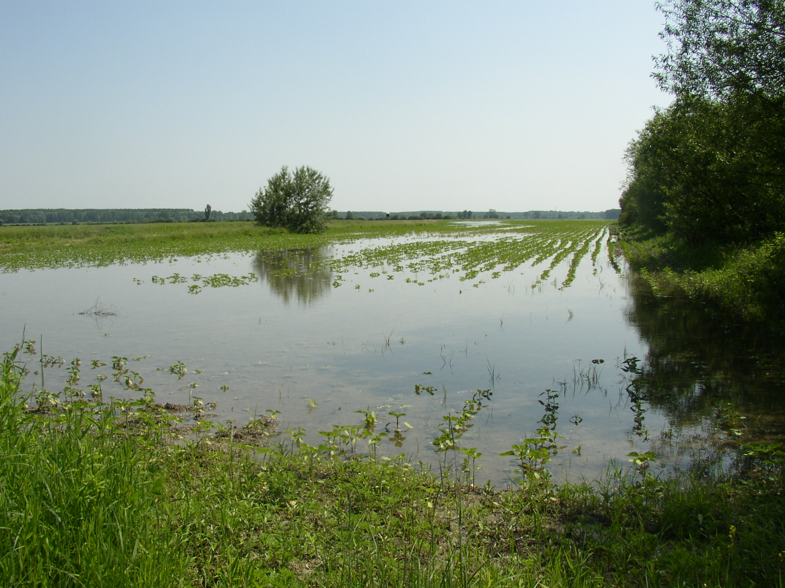
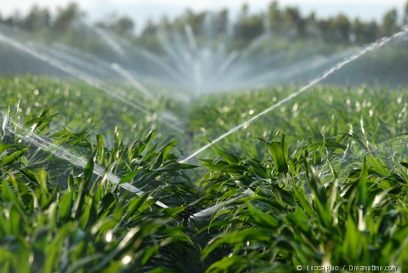
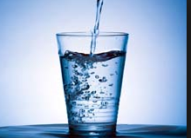
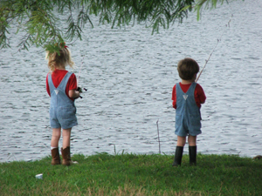
„ A Víz képes rá, hogy emberek nélkül létezzen,
de az emberek víz nélkül, csak pár napig tudnak életben maradni."

Slide 21
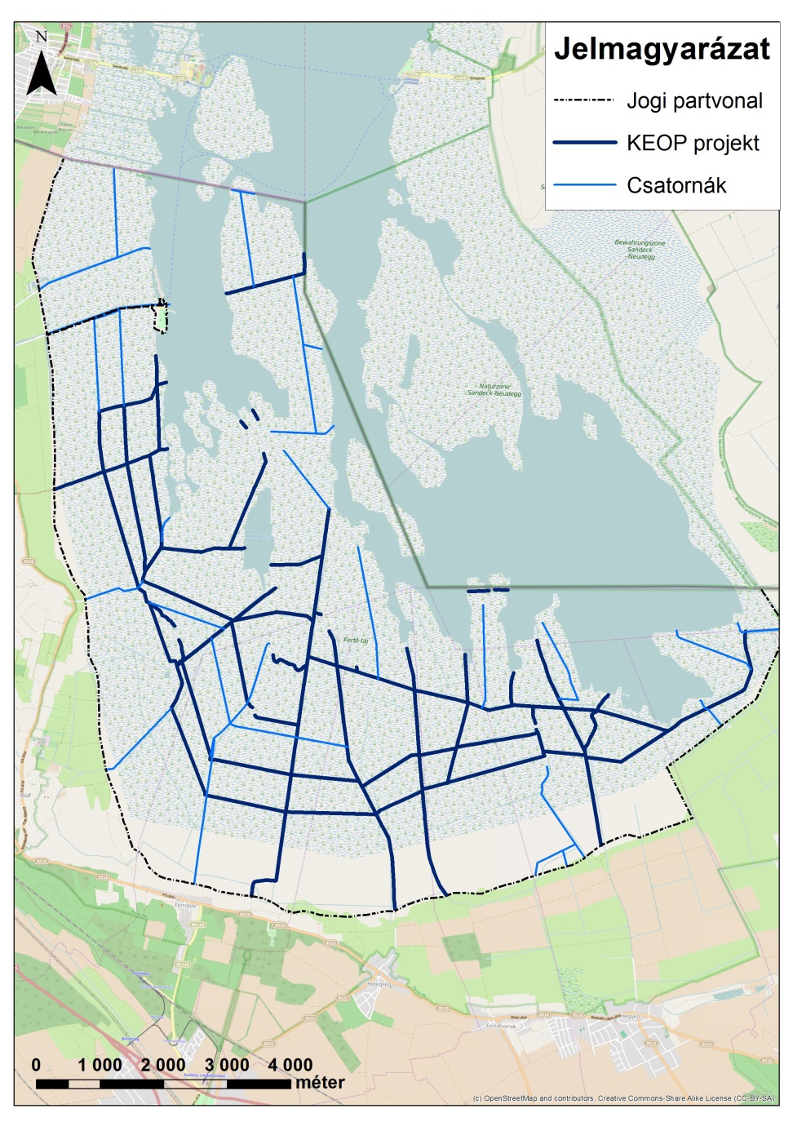
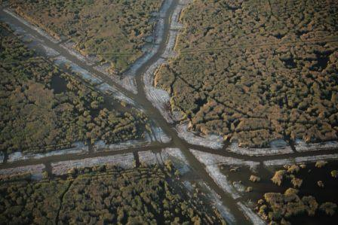
Jelentős vízgazdálkodási problémák az ÉDUVIZIG területén
Megoldás alatt lévő probléma a területen:
Fertő-tó vízgazdálkodásának változása
A tóval kapcsolatos vízgazdálkodási, vízminőség-védelmi és feltöltődési kérdések egymással szoros kölcsönhatásban vannak.
A közvélemény kritikusan szemléli a Fertő-tóból történő vízeresztést, viszont elnézően viszonyul a vízpótlás gondolatához, ami természetvédelmi és vízminőségi szempontból egyaránt jelentős beavatkozásnak tekinthető.
Jelentős problémát a tó természetes elöregedési folyamataival járó jelenségek okoznak.
A tó mai képére, de különösen a magyar tórészre a nagymértékű feltöltődés és elnádasodás jellemző, melynek fő okozója az uralkodó É-ÉNY-i széljárás, mely a felkavart iszapot a magyar, déli tórészbe rakja le.
A nádasok szerepe a tó élete szempontjából jelentős. A jó minőségű nádasok javítják a tó vízminőségét, a javuló vízminőség kedvezően hat a nádasok állapotára. Az elöregedett, a tó területéről ki nem került nádanyag halmozódó szerves anyagai gyorsítják a tó feltöltődési folyamatát. A feltöltődés természetes folyamat, megfordítására tavi méreteket tekintve nincs lehetőség, helyi szintű mérséklése viszont lehetséges.
A Fertő-tó nádgazdálkodása kiemelkedő szerepet képvisel a tó életében. A csatornapartokon kialakult összefüggő depóniák akadályozzák a nádas vizének mozgását. A nádparcellákon belül a csatornahálózat feliszapolódott, a parcellák frissvíz pótlása korlátozott mértékű. A vízelvezetésben csak az un. főcsatornák vesznek közvetlenül részt, ami viszont hozzájárul a tó nyíltvizének terhelésnöveléséhez, rontva ezzel a nádövezet szűrő, vízvédelmi funkcióját is.
Jelenleg folyamatban van a Fertő tó nádas övében lévő csatornahálózat felújítása 76 km-nyi csatornaszakasz bevonásával. E projekt eredményeként várható lesz a nádas öv jobb vízellátottsága és ezáltal friss, oxigéndús vízzel való ellátottsága is. Jelenleg a kivitelezési munkák elkészültek, a telekrendezési munkák vannak még hátra.

Slide 22
Jelentős vízgazdálkodási problémák az ÉDUVIZIG területén
A VGT2-ben továbbra is megjelenő probléma:
Vízfolyások kommunális szennyvíz terhelése
Kettős probléma (időszakos- és kisvízfolyások esetében):
Nem kívánatos mederelfajulások okozása
A tisztított szennyvíz, különösen ha a kibocsátó telep nem rendelkezik III. fokozattal, jelentős növényi tápanyagterhelést adhat a kisvízfolyásnak, mely vegetációs időben a mederbeli növényzet túlburjánzását okozza
Mosoni-Duna győri szakasza:
Belvárosi egyesített rendszer, mely esőzések idején túlterhelt (150-200 ezer m³/év csapadékvízzel higított szennyvíz átemelése a Mosoni-Dunába)
Szennyező hatása fokozódik, ha a Mosoni-Dunán kedvezőtlen hidrológiai helyzet alakul ki (Duna visszaduzzasztó hatása)
Keszeg-ér:
Csornai szennyvíztisztító bevezetése alatt folyamatos iszapolódás figyelhető meg
Gyakori, halpusztulással járó vízminőségromlás jelentkezik
Gyakorlat: higítóvíz biztosításával frissíthető a vízkészlet, javíthatóak az áramlási viszonyok
Marcal bal oldali mellékvízfolyásai (Mosó-árok, Cinca)
Vízhozamuk jelentős hányadát a beeresztett szennyvizek képezik, a vizek minősége mérsékelt állapotú
Hatásuk a Marcalnál is megfigyelhető: szintén mérsékelt a minősítése
Holt-Marcal:
Feliszapolódás miatt sorozatosan vízminőségi problémák
Megoldás lenne a holt ág teljes hosszának iszapoló jellegű kotrása

Slide 23
Jelentős vízgazdálkodási problémák az ÉDUVIZIG területén
A VGT2-ben továbbra is megjelenő probléma:
Vízfolyások kommunális szennyvíz terhelése
Jelentős szennyvízbevezetések/szennyvíztisztítók az ÉDUVIZIG működési területén:
Szennyvíztisztító telep helye | Érintett víztest
Sopron-Balf | Fertő tó
Nagycenk | Ikva-középső
Sopron | Ikva-felső és Sós-patak
Gyermely | Únyi-patak felső és mellékágai
Epöl | Únyi-patak felső és mellékágai
Tát | Únyi-patak alsó
Sárisáp | Únyi-patak alsó
Tarján | Szent-László víz felső
Tardos | Bikol-patak
Tét | Csángota-ér és Szalmavári-árok
Leányvár | Kenyérmezei-patak és mellékága
Tata | Által-ér alsó
Szomód | Által-ér alsó
Notes:
Jelentős: akadályozza a jó állapot elérését, vízhozamhoz képest mekkora a hígulási arány, ha 10* vagy kisebb, akkor jelentős, ha 10-100 között van, akkor a befogadó alapállapotától és a bebocsátott cc-től függ.
Ikva-középső, Ikva-felső és Sós-patak mérsékelt minősítésű, a Fertő-tó jó minősítést kapott, de a Balfi telep átépítése, a Soproni tisztítóra való rákötése folyamatban van.

Slide 24
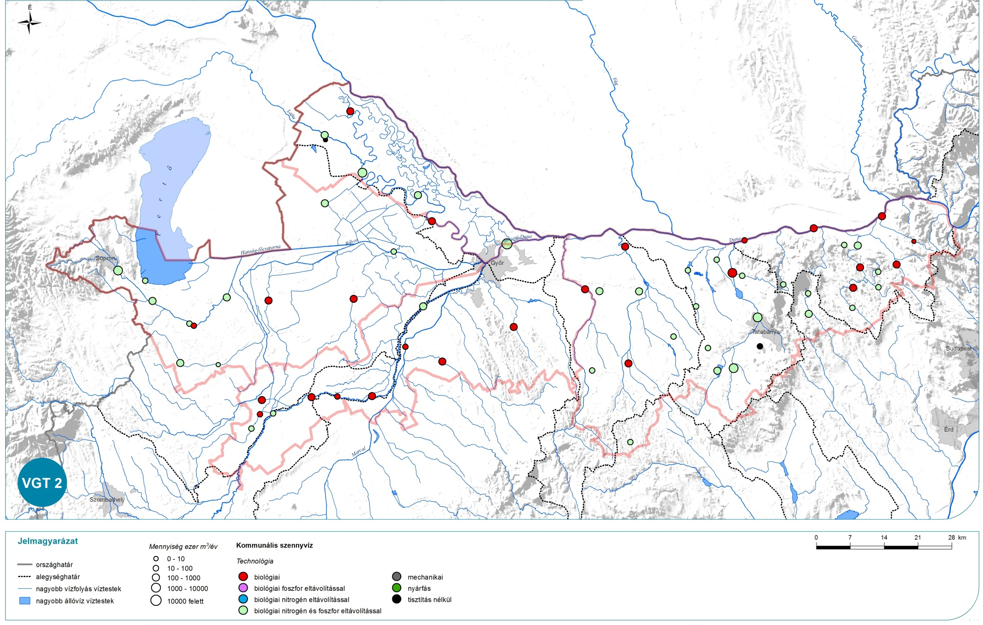
Jelentős vízgazdálkodási problémák az ÉDUVIZIG területén
A VGT2-ben továbbra is megjelenő probléma:
Vízfolyások kommunális szennyvíz terhelése
Notes:
24 telep rendelkezik biológiai, 37 telep rendelkezik biológia+N+P eltávolítással, 3 telep nem rendelkezik biológiai tisztítási fokozattal, itt tisztítás nélkül kerül a szennyvíz a befogadókba. Összesen 64 szennyvíztisztítót tartunk nyilván a működési területünkön.

Slide 25
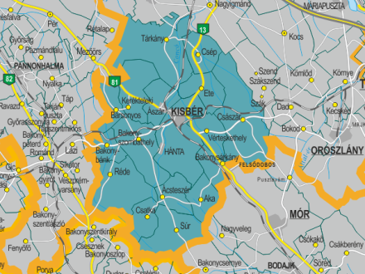
Jelentős vízgazdálkodási problémák az ÉDUVIZIG területén
A VGT2-ben továbbra is megjelenő probléma:
Vízfolyások kommunális szennyvíz terhelése
Kisbér kistérség ellátatlan agglomeráció szennyvíztisztítás megoldása (1-5 Cuha és Concó alegység)
A 17 település alkotta kistérségben 4 település (Kisbér, Ászár, Császár-Szákszend és Bakonyszombathely) rendelkezik közel teljes körű szennyvízelvezető hálózattal
KEOP pályázati forrásból 4 agglomeráció fejlesztése van folyamatban (ellátatlan):
Csép, Ete, Tárkány
Kisbér (Ászár, Bakonysárkány, Vérteskethely)
Bakonyszombathely (Bársonyos, Kerékteleki)
Bakonybánk-Réde
Önerőből Ácsteszér község szennyvíz elvezető- és tisztító rendszere épült meg.
2014: ÉDV Zrt. átvette üzemeltetésre Ácsteszér és Réde-Bakonybánk szennyvízrendszerét
2015: ÉDV Zrt. üzemelteti majd az elkészülő Kisbér-Bakonysárkány-Vérteskethely valamint Ete-Csép-Tárkány szennyvízelvezető- és tisztító rendszerét

Slide 26
Jelentős vízgazdálkodási problémák az ÉDUVIZIG területén
A VGT2-ben továbbra is megjelenő probléma:
Vízfolyások ipari szennyvíz terhelése
Korábbi antropogén hatások, felhagyott ipar által hátrahagyott szennyező anyagok potenciális szennyező források (Unyi-patak, Kenyérmezei-patak és mellékágai)
A termelőszövetkezetek melléküzemági tevékenysége számos helyen a privatizációt követően is folytatódott.
A térségben a települések többsége rendelkezik szennyvíztisztítóval, de a rákötések aránya elmarad az elvárható szinttől.
A bezárt, és a tovább működő telephelyek és azok hulladéklerakói, valamint a kibocsátott szennyvizek miatt a vízfolyások iszapjában a felhalmozódott szennyezések a mai napig akadályozzák a jó ökológiai állapot elérését.
Az Unyi-patak felső és mellékágai valamint az Unyi-patak alsó mérsékelt besorolást, míg a Kenyérmezei-patak gyenge besorolást kapott.

Slide 27
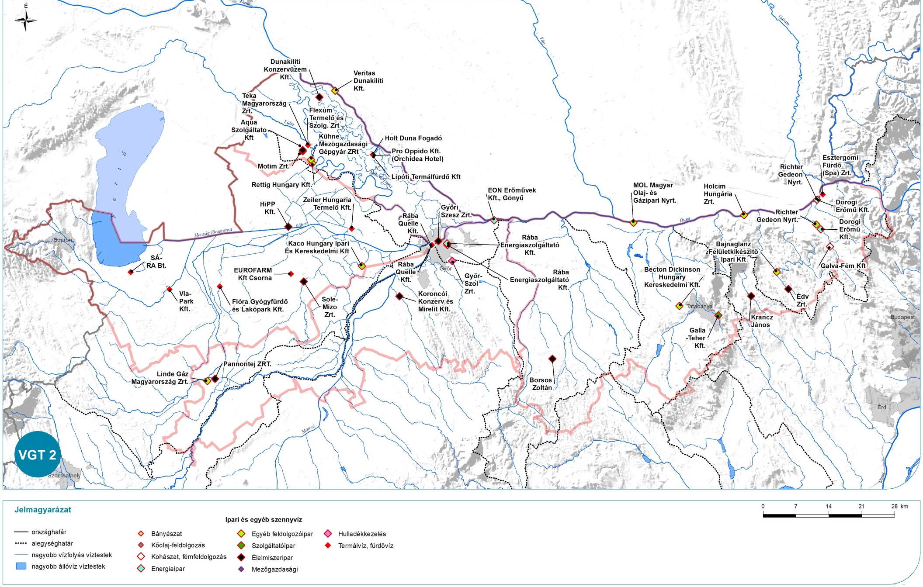
Jelentős vízgazdálkodási problémák az ÉDUVIZIG területén
A VGT2-ben továbbra is megjelenő probléma:
Vízfolyások ipari szennyvíz terhelése
Notes:
43 ipari pontszerű bevezetést tartunk nyilván. Ebből 12 termálvíz, fürdővíz; 10 élelmiszeripar; 5 energiaipar; 2 kohászat, fémfeldolgozás; 1-1 hulladékkezelés és szolgáltatóipar; 12 egyéb feldolgozóipar.

Slide 28
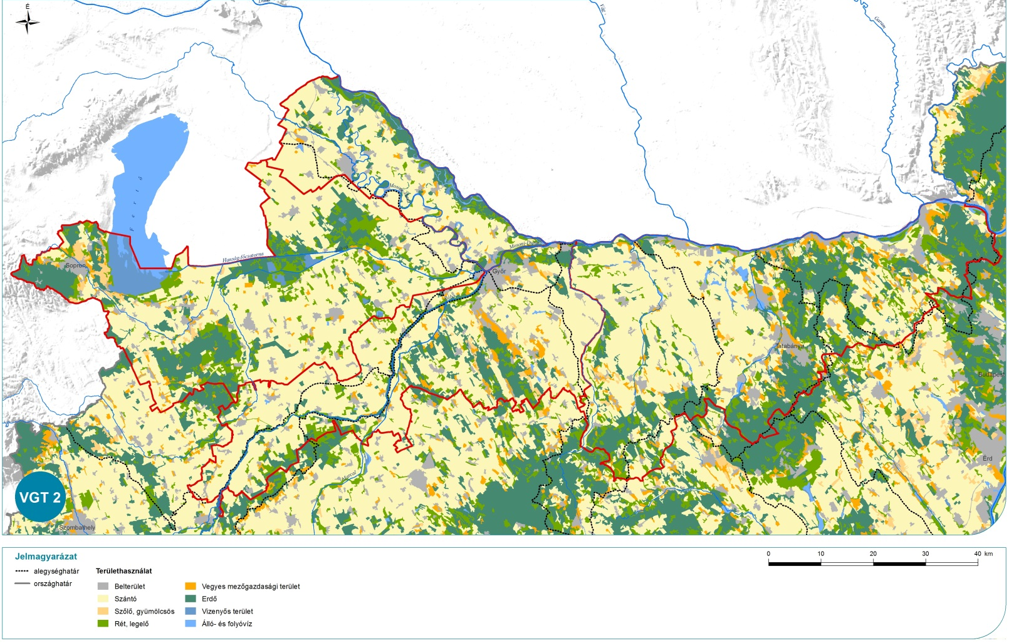
Jelentős vízgazdálkodási problémák az ÉDUVIZIG területén
A VGT2-ben továbbra is megjelenő probléma:
Diffúz terhelések
Forrása:
Területhasználat: szántó és a vegyes mezőgazdasági művelésű területek aránya nagyobb, mint 50%.
Nem teljes körűen csatornázott települések, településrészek. Pl.: Holt-Marcal partján az üdülők csatornázottsága nem megoldott.

Slide 29
Jelentős vízgazdálkodási problémák az ÉDUVIZIG területén
A VGT2-ben továbbra is megjelenő probléma:
Diffúz terhelések
Probléma: diffúz tápanyag és szervesanyag terhelés főleg a kisvízfolyások mentén, bemosódás az erózió-érzékeny területeken.
Oka: nem megfelelően kialakított védősávok, vagy azok teljes hiánya; mederélig történő művelés
Megoldás:
Jó mezőgazdasági gyakorlat, vízvédelmi puffersávok kialakítása, érzékeny területeken megfelelő művelési ág és mód váltása.
Csatornázott területek nagyságának növelése.

Slide 30
Jelentős vízgazdálkodási problémák az ÉDUVIZIG területén
A VGT2-ben továbbra is megjelenő probléma:
A jelenlegi területhasználatból származó belvíz-elvezetési gyakorlat sok esetben ellentétben áll a természetvédelmi igényekkel (Hanság)
A múlt század végén a mezőgazdasági területek növelése érdekében kerültek kiépítésre a hansági belvízelvezető rendszerek. Az utóbbi években azonban a mezőgazdasági igények háttérbe szorulásával felértékelődött a vízminőség védelmének és a természetes élővilág megóvásának a jelentősége.
A természetvédelem a vízgazdálkodással szemben új követelményeket támasztott. A védetté vált vizes élőhelyeken, illetve élőhely rekonstrukciók területén megjelent az állat- és növényvilág számára nélkülözhetetlen élővíz víz­visszatartásának igénye.
A mezőgazdasági ágazat a vízgazdálkodással szemben támasztott belvízelvezetési követelménye ellentétbe került a természetvédelmi ágazat vízvisszatartási követelményével.
01.15. számú Kapuvár-Hansági belvízvédelmi szakasz Szegedi belvízi öblözete: ezek a vízgazdálkodási ellentétek jól megfigyelhetőek ezen a területen. Az öblözetben a belvizeket a Szegedi-csatorna gyűjti össze. A csatorna felső és alsó szakasza menti mezőgazdasági területek közé ékelődtek be a – csatorna középső szakasza mentén elhelyezkedő – Dél-Hansági természet­védelmi területek, így a felső és alsó szakaszon a káros vizek levezetése jelenik meg igényként, míg a középső szakaszon a víz visszatartása.
Hansági erdőterületek: hasonlóan ellentétes vízgazdálkodási igények jelennek meg az erdőgazdálkodás és a természetvédelem részéről.
A jelenlegi vízrendszer az ellentétes igények térbeni és időbeni kielégítésére alkalmatlan és ezzel jelentős vízgazdálkodási problémát okoz a térségben.

Slide 31
Jelentős vízgazdálkodási problémák az ÉDUVIZIG területén
A VGT2-ben továbbra is megjelenő probléma:
Halastavak hatása a vízfolyásokra
Megváltozott hidrológiai viszonyok: áramló vízből állóvíz lesz
Megváltozott morfológiai viszonyok: mederfenék, mederaljzat változás
Megváltozott fauna:
Az áramló vizet kedvelő halfajok eltűnnek az álló víztérből
Halgazdálkodás, halastavak esetében haltelepítések: nem csak őshonos fajok
Hosszirányú átjárhatóság nem megoldott:
Leginkább a völgyzárógátas halastavak és tározók esetében jelentkezik
Megkerülő csatornák nem épülnek
Hallépcső nem megoldás ebben az esetben kisvízfolyásokon (nincs elegendő vízkészlet a hallépcső és a halastó igényének a kiszolgálására is)
Halfaunisztikai vizsgálatok nem készültek az elmúlt időszakban – megoldás: kiegészítő monitoring projekt keretében halmonitoring vizsgálatok elvégzése (teljes halmonitoring, feltáró és releváns operatív pontok, 420 pont)

Slide 32
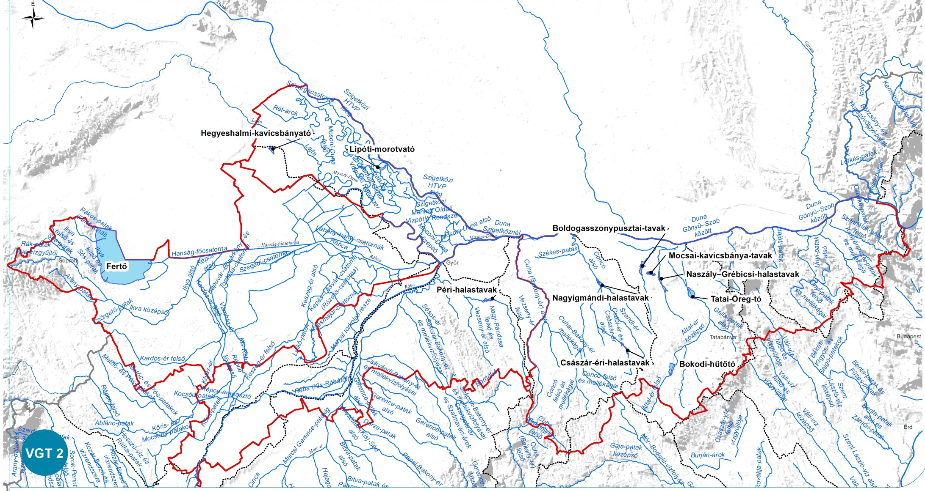
Jelentős vízgazdálkodási problémák az ÉDUVIZIG területén
A VGT2-ben továbbra is megjelenő probléma:
Halastavak hatása a vízfolyásokra
Érintett vízfolyások: Nagy-Pándzsa, Vezseny-ér, Cuha, Concó, Által-ér

Slide 33
KÖSZÖNJÜK A FIGYELMET!

